Slide 1

Учет книг в домашней библиотеке

Slide 2


Состав команды
Team lead: Еременко Денис
Frontend: Гапченко Дмитрий
Backend, DB: Брылев Даниил
Backend, DB: Устинов Антон

Slide 3
Описание процесса разработки
При написании приложения использовались следующие инструменты:
GitHub Issues
Git ветки
Чат в Telegram

Slide 4
Описание проекта:
Общая информация:
Язык программирования: JS
База данных: PostgreSQL
Backend: express
Frontend: electron
Linter, formatter: eslint (airbnb-config), prettier
Тесты: Jest

Slide 5
Описание проекта: БД
Проектирование и разработка БД включает:
ER-диаграмма
модель для взаимодействия с БД и тесты
пример данных для заполнения БД в формате (csv)
скрипты для установки и взаимодействия с БД из терминала

Slide 6
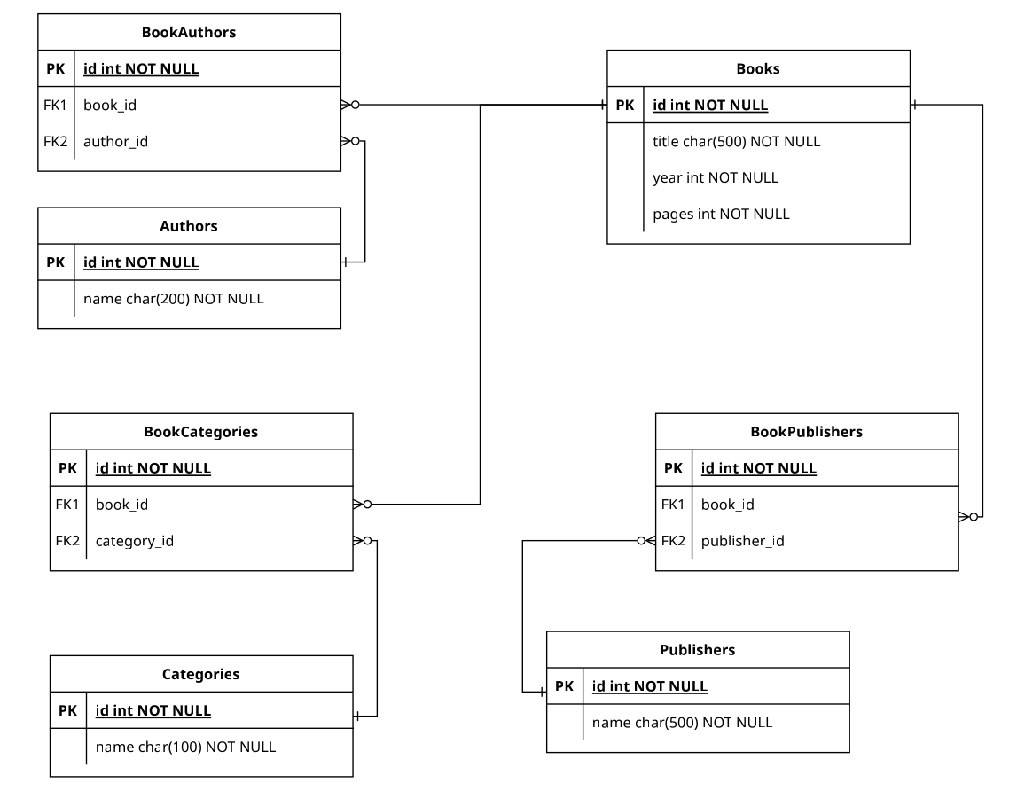
Описание проекта: БД (ERD)

Slide 7
Описание проекта: БД
Скрипт создания БД:
DROP TABLE IF EXISTS authors;
DROP TABLE IF EXISTS books CASCADE;
DROP TABLE IF EXISTS categories CASCADE;
DROP TABLE IF EXISTS publishers;
DROP TABLE IF EXISTS book_authors;
DROP TABLE IF EXISTS book_categories;
DROP TABLE IF EXISTS book_publishers;
CREATE TABLE authors (
id SERIAL PRIMARY KEY,
name VARCHAR(200) NOT NULL UNIQUE
);
CREATE TABLE categories (
id SERIAL PRIMARY KEY,
name VARCHAR(100) NOT NULL UNIQUE
);
CREATE TABLE publishers (
id SERIAL PRIMARY KEY,
name VARCHAR(500) NOT NULL UNIQUE
);
CREATE TABLE books (
id SERIAL PRIMARY KEY,
title VARCHAR(500) NOT NULL,
year INT,
pages INT
);
CREATE TABLE book_authors (
book_id SERIAL,
author_id SERIAL,
PRIMARY KEY (book_id, author_id),
FOREIGN KEY (book_id) REFERENCES books(id) ON DELETE CASCADE,
FOREIGN KEY (author_id) REFERENCES authors(id) ON DELETE CASCADE
);
CREATE TABLE book_categories (
book_id SERIAL,
category_id SERIAL,
PRIMARY KEY (book_id, category_id),
FOREIGN KEY (book_id) REFERENCES books(id) ON DELETE CASCADE,
FOREIGN KEY (category_id) REFERENCES categories(id) ON DELETE CASCADE
);
CREATE TABLE book_publishers (
book_id SERIAL,
publisher_id SERIAL,
PRIMARY KEY (book_id, publisher_id),
FOREIGN KEY (book_id) REFERENCES books(id) ON DELETE CASCADE,
FOREIGN KEY (publisher_id) REFERENCES publishers(id) ON DELETE CASCADE
);

Slide 8
Описание проекта: БД
Интерфейс модели:
getAll - Получить список всех книг
getById - Получить книгу по ID
create - Добавить новую книгу
update - Обновить данные книги
delete - Удалить книгу по ID
search - Поиск книг

Slide 9
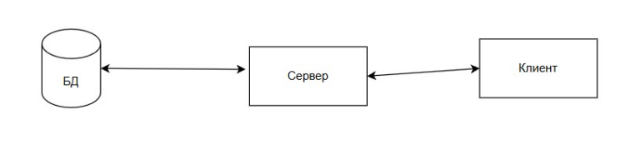
Описание проекта:
Схема всего приложения:

Slide 10
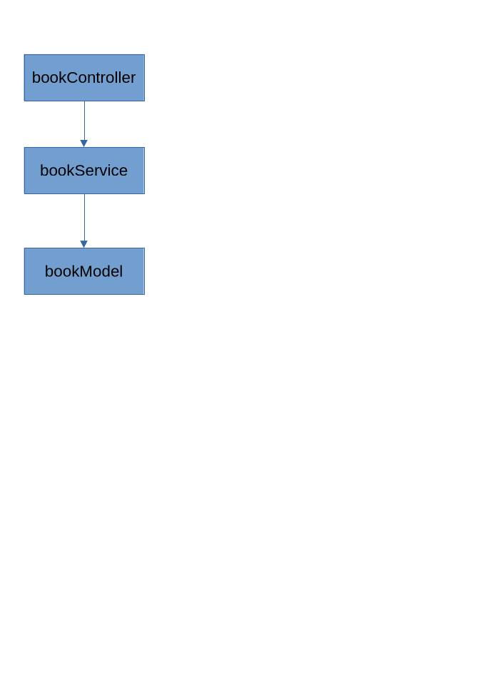
Описание проекта: Backend
Схема серверной части приложения:
BookModel: выполняет запросы к БД
BookService: валидация
BookController: обработка запросов к серверу

Slide 11
Описание проекта: Frontend
Клиентская часть приложения реализована в виде SPA (Single Page Application), предоставляет интерфейс для взаимодействия с серверной частью и включает:
Задание стилей отображаемых элементов
Логику отображения
Формы для добавления и изменения книг
Логику взаимодействия с серверной частью

Slide 12
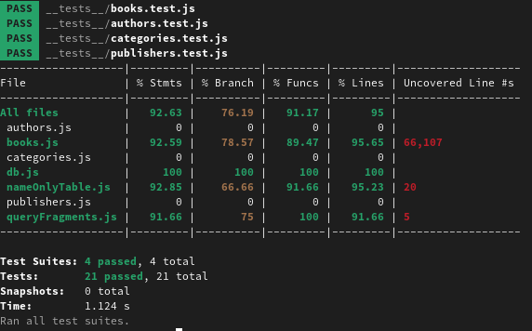
Описание проекта: Тесты

